Slide 1
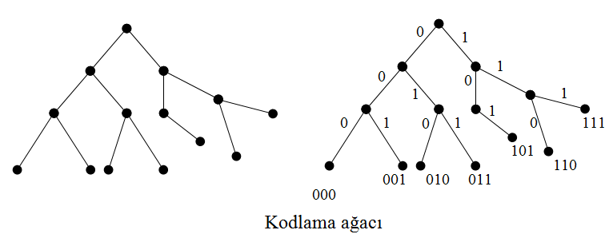
OPTİMAL İKİLİ AĞAÇLAR VE İKİLİ ARAMA AĞAÇLARI

Slide 2
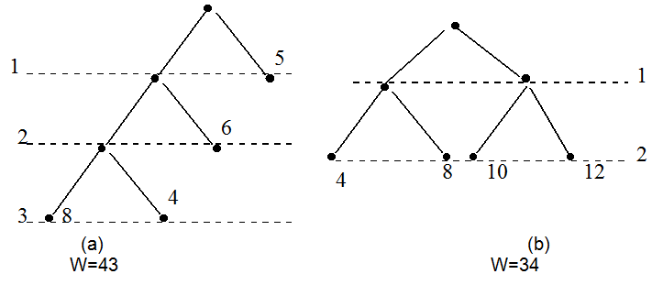
İkili ağacın ağırlığı

Slide 3
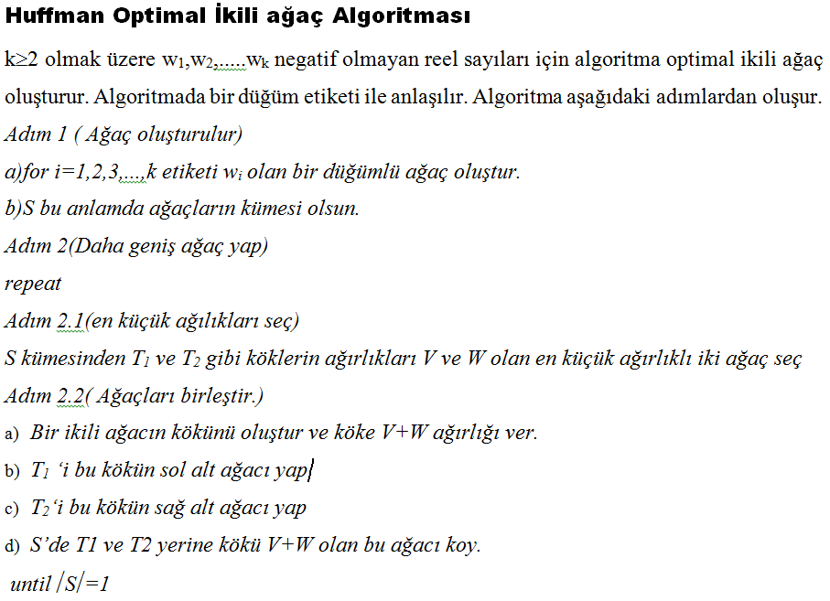

Slide 4
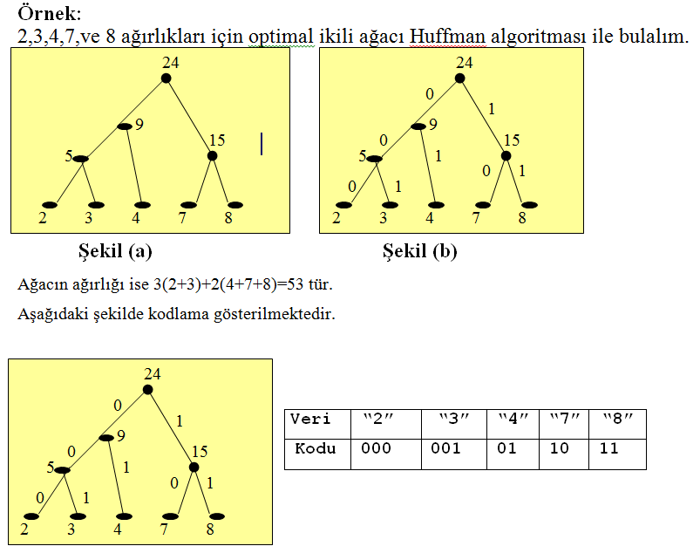

Slide 5
